Slide 1
Вертикальное озеленение

Slide 2
Стена культурного центра в Мадриде

Slide 3
Опоры моста во Франции

Slide 4
Зеленая стена в Тулузе

Slide 5
Офисное здание в Снгапуре

Slide 6
Отель в Париже

Slide 7
Музей Бранли, Париж

Slide 8
Жилой дом в Бордо, Франция

Slide 9
Жилой дом в Бордо, Франция

Slide 10
Станция метро Авлабари в Тбилиси

Slide 11
Санта Крус де Тенерифе, Испания

Slide 12
Политехнический университет в Гонконге

Slide 13
Сидней

Slide 14
Театр в Тайпине, Китай

Slide 15
Кювейт

Slide 16
Зеленая стена в офисе

Slide 17
Объемная зеленая стена в кафе

Slide 18
Приемная

Slide 19
Стенд «Зеленая стена» на выставке в Москве

Slide 20
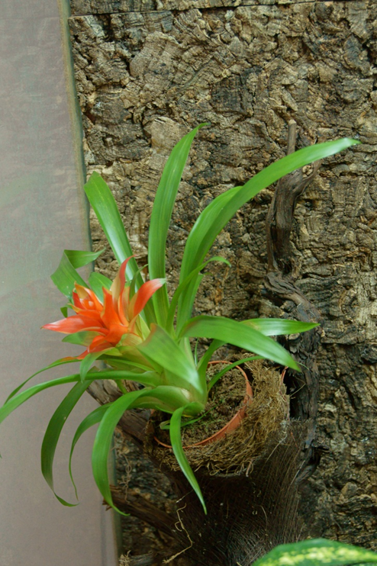
Пример крепления бромелиевых растений

Slide 21
Флорариум в МГМУ им. Сеченова

Slide 22
Создание объемной зеленой стены в подмосковном котедже

Slide 23
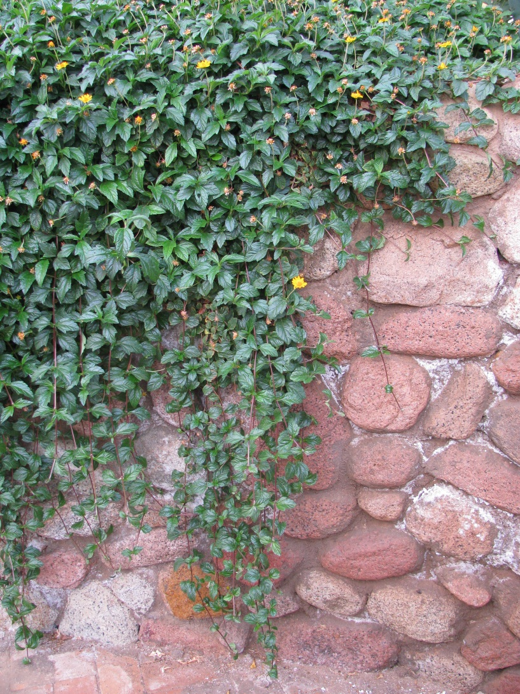
Вертикальное озеленение с помощью ампельных растений

Slide 24
Вертикальное озеленение с помощью ампельных растений

Slide 25
Зеленая стена из монстеры и сциндапсуса в офисном помещении

